Slide 1
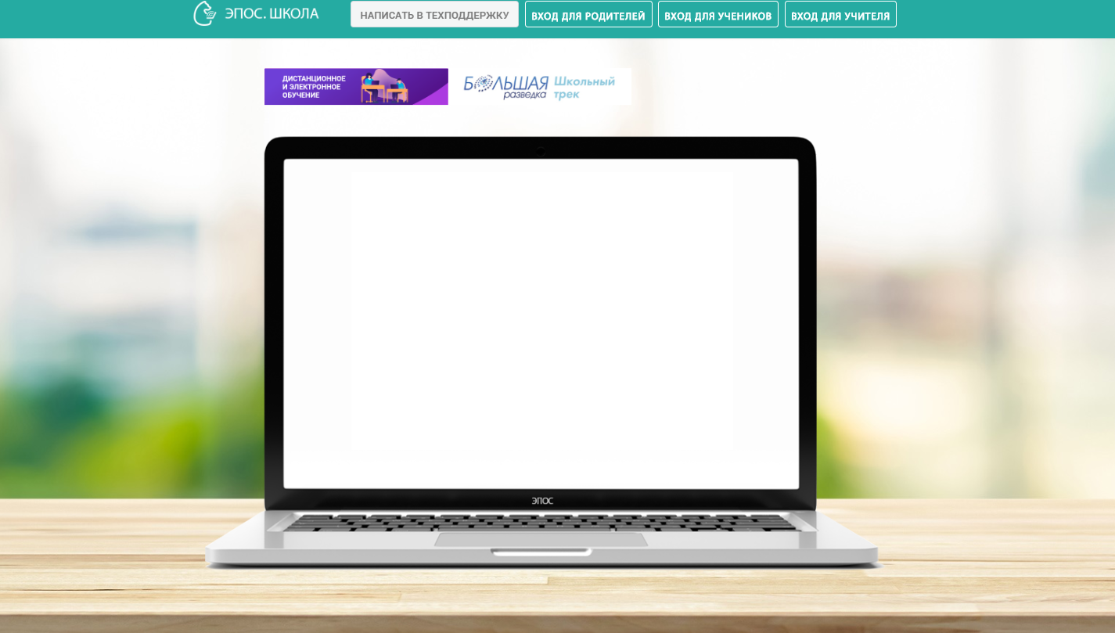
Родительское собрание «Функциональные возможности электронного дневника (ЭД) ЭПОС.Школа» (проект)
school.permkrai.ru

Slide 2
Что есть Электронная Пермская Образовательная Система
https://drive.google.com/file/d/1feUfBPZITyxWLiTNr_N73m1cs7Ec50ty/view

Slide 3
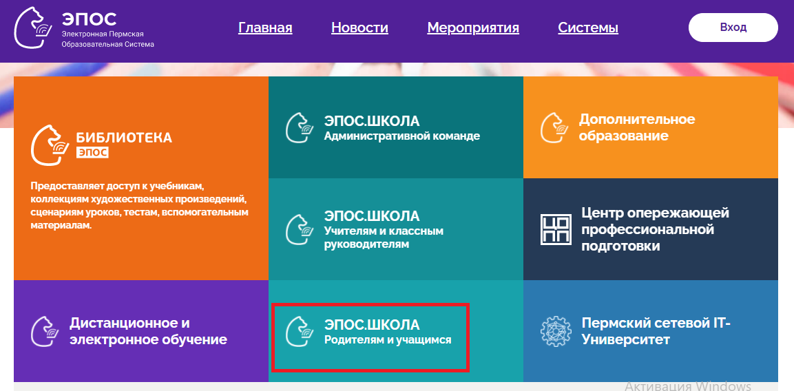
Информационный портал «ЭПОС»
https://epos.permkrai.ru/

Slide 4
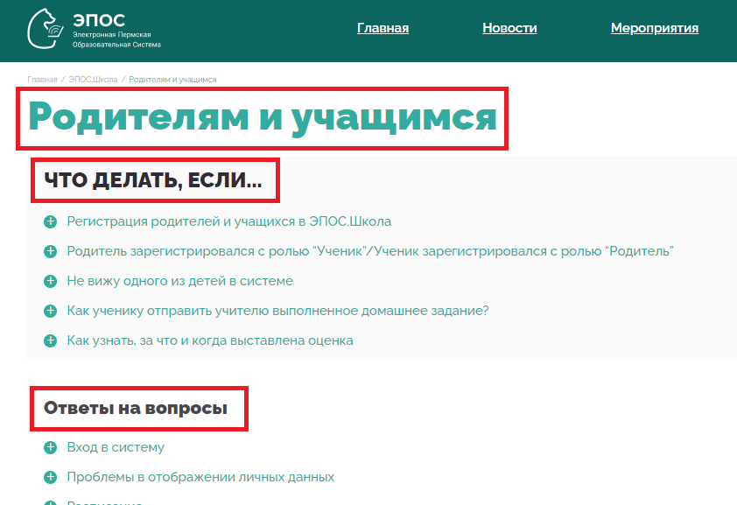
Рубрики портала «ЭПОС».
Где найти ответы на возможные вопросы
https://epos.permkrai.ru/school/roditelyam-i-uchaschimsya/

Slide 5
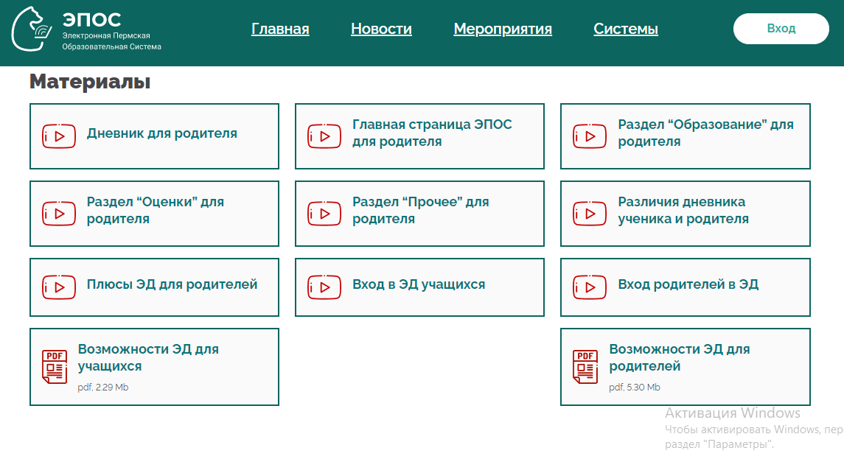
Рубрики портала «ЭПОС».
Видеоролики и презентации о разделах ЭД
https://epos.permkrai.ru/school/roditelyam-i-uchaschimsya/

Slide 6
Зачем ЭПОС.Школа предлагает разные личные кабинеты для родителей и учащихся? https://drive.google.com/file/d/11vP3Qes9rSvYlxNa-LPq7rhkH-QvVp_6/view
Личные кабинеты учащихся и их родителей/законных представителей различаются набором возможностей. Поэтому у учащихся и родителей/законных представителей отличаются учётные данные, то есть у каждого – свой личный кабинет.
Важно!
Не допускайте попадания Ваших учётных данных третьим лицам – не передавайте их на чужие сайты, не публикуйте свои учётные данные в социальных сетях, не сообщайте их по телефону.

Slide 7
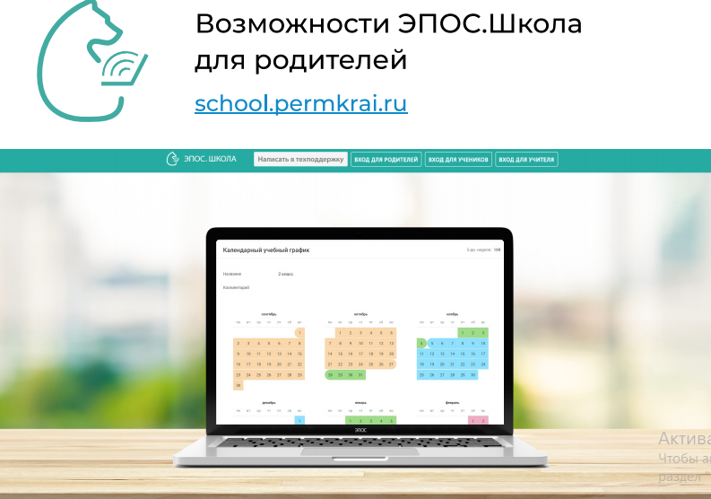
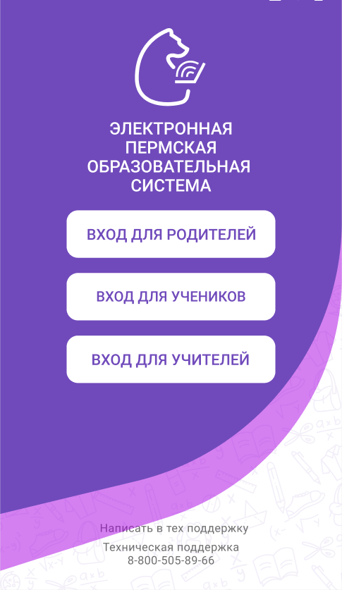
Веб-версия и мобильное приложение (МП)

Slide 8
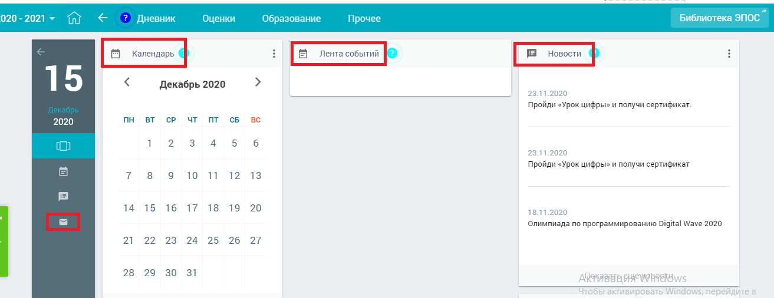
В ЭД доступен рабочий стол с разделами:

Slide 9
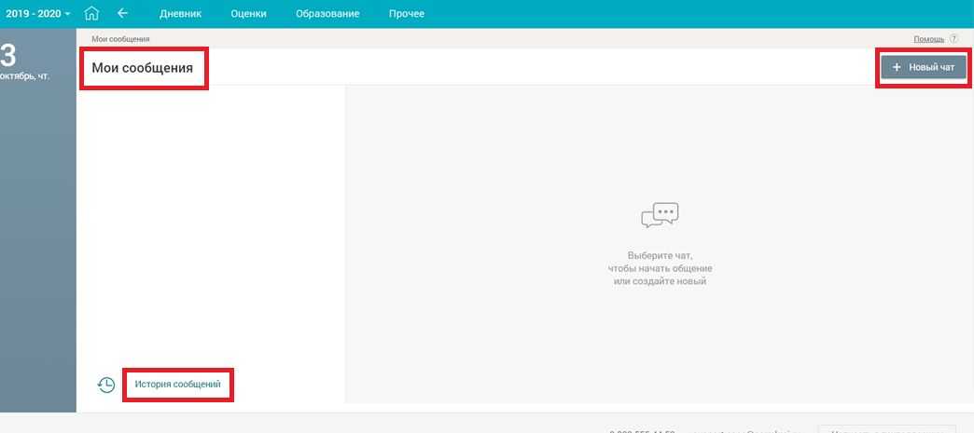
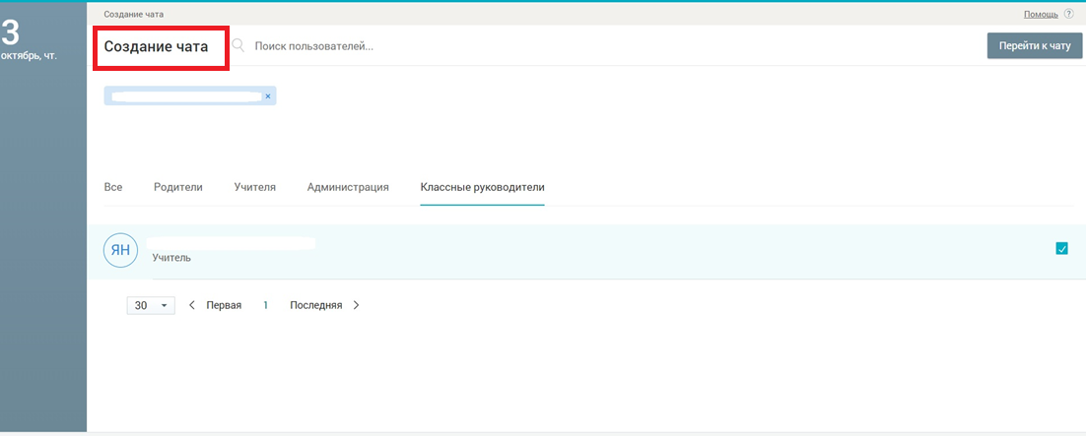
Личные сообщения (веб-версия)
Через данный раздел пользователь может связаться с учителями, классным руководителем, администрацией школы, другими родителями через встроенный мессенджер. Для этого на рабочем столе расположена вкладка «Личные сообщения». Чтобы создать чат, необходимо нажать на кнопку «Новый чат». Далее выбрать одного человека или группу пользователей. После этого вверху экрана будет доступна кнопка «Перейти к чату».

Slide 10
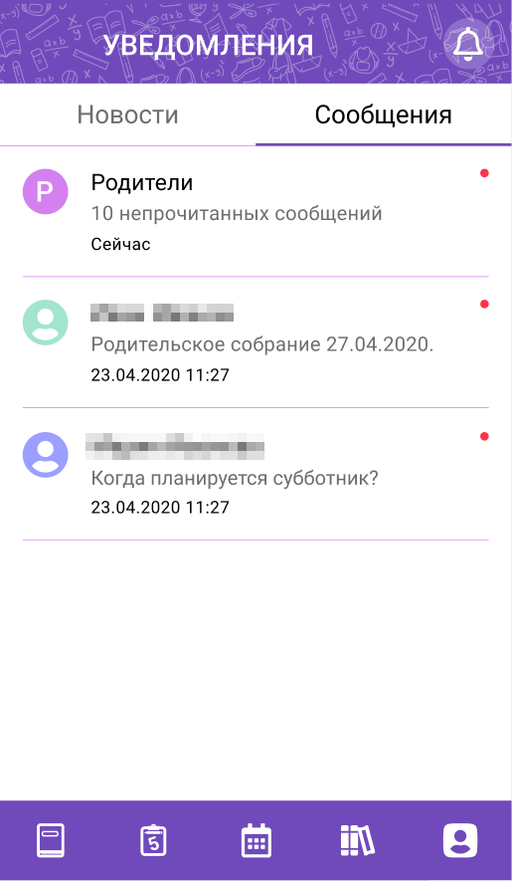
Личные сообщения (МП)
В мобильном приложении есть возможность только просмотреть сообщения.
Для просмотра сообщений необходимо перейти на вкладку «Сообщения».
В правом верхнем углу диалога, который содержит непрочитанные сообщения, отобразится индикатор .
Для просмотра непрочитанных сообщений необходимо кликнуть на сообщение, далее отобразится форма со всеми сообщениями чата.

Slide 11
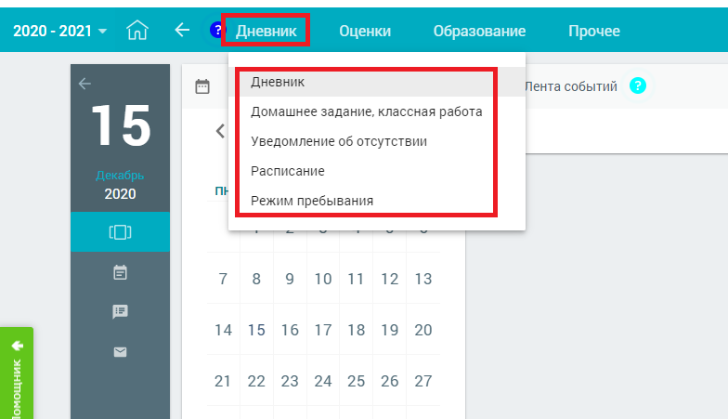
В разделе «Дневник» (веб-версия) представлено пять вкладок:

Slide 12
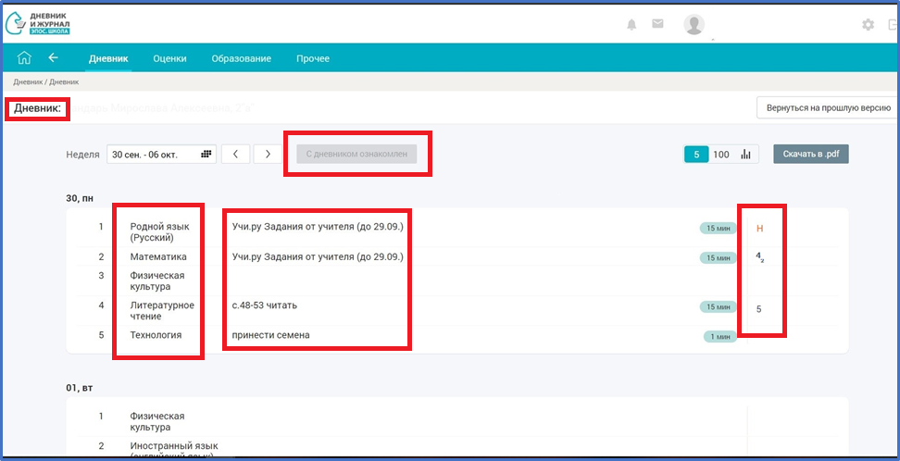
Дневник
Дневник позволяет ознакомиться с ходом образовательного процесса, расписанием уроков, их содержанием и полученными оценками.
Здесь же родитель ставит отметку о том, что ознакомлен с дневником.

Slide 13
Вес оценок в ЭЖД ЭПОС.Школа
При наведении курсора на оценку появляется подсказка, где указано, за какой вид деятельности она была поставлена.
Оценка может быть с весом или без него. Вес - это вклад оценки за ту или иную работу в среднее значение (сумма всех отметок, поделенная на их количество). Вес у оценки появляется, только если он больше 1. Максимальный вес оценки в дневнике может быть не более 5.
Школа самостоятельно назначает вес оценкам за тот или иной вид работ.
Чаще всего наибольший вес имеют оценки за контрольные и проверочные работы.
Оценка «Точка»
«Точка» является специальной отметкой, которая обозначает ожидание ответа от учащегося в таких случаях, как:
неподготовленность к уроку;
ожидание ответа от учащегося по определённой работе или проекту;
другие ситуации.
Учитель самостоятельно задаёт период действия «точки». Посмотреть период действия точки можно, нажав на оценку.

Slide 14
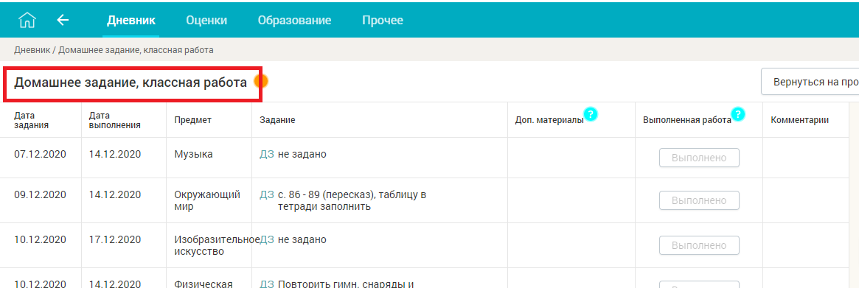
Домашнее задание, классная работа
В разделе «Домашнее задание, классная работа» располагается информация обо всех заданиях, которые вносят учителя до, во время либо после занятия. Наведя курсор на задание, можно увидеть запланированное время на его выполнение.
Важно! В ЭД родителя нет возможности получить или отправить выполненное ДЗ. Это функционал дневника пользователя с ролью Ученик.

Slide 15
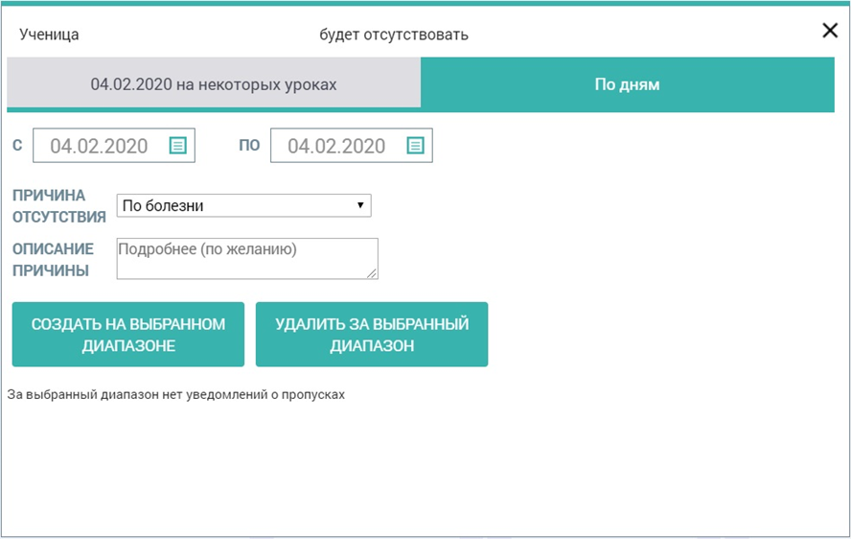
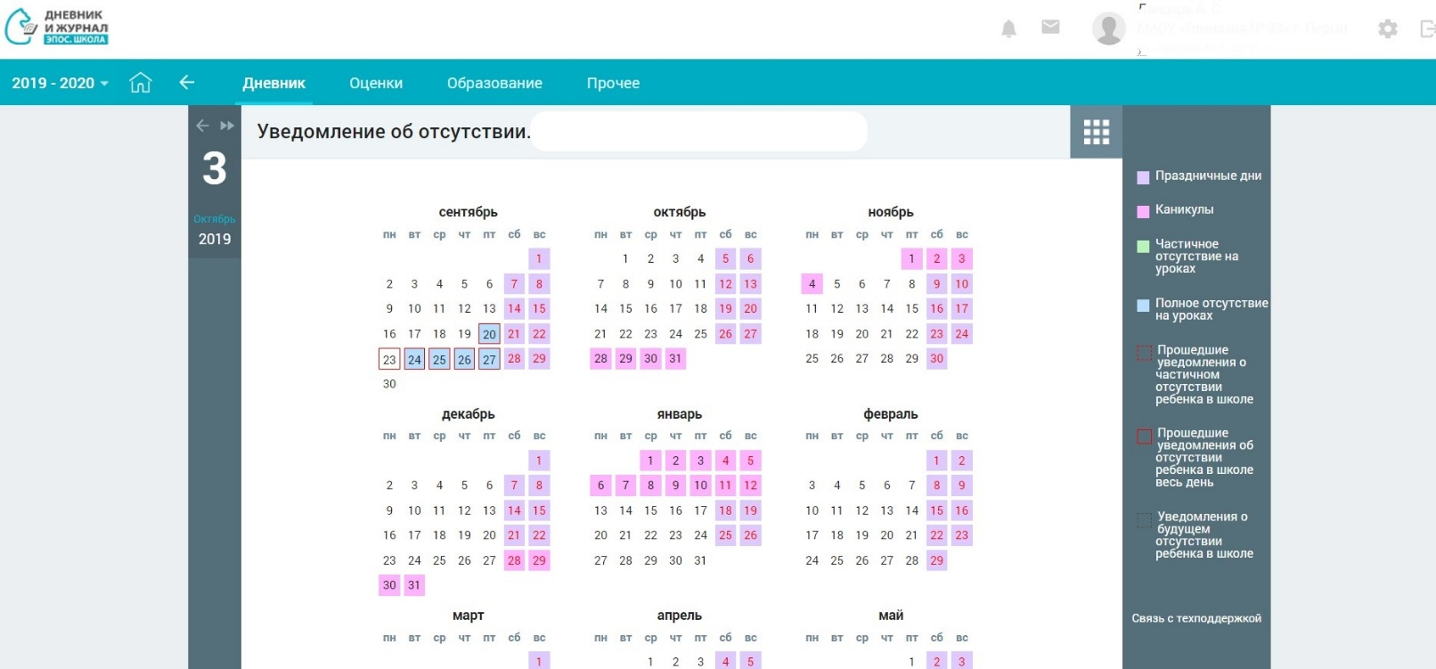
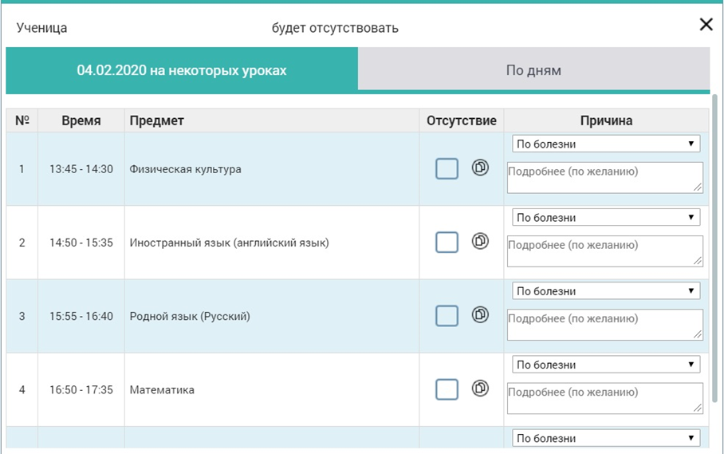
Уведомление об отсутствии
В этом разделе родитель может уведомить школу о плановом отсутствии учащегося на нескольких уроках, в определенные дни или в течение нескольких дней.
Важно! В ЭД учащегося данная функция отсутствует.

Slide 16
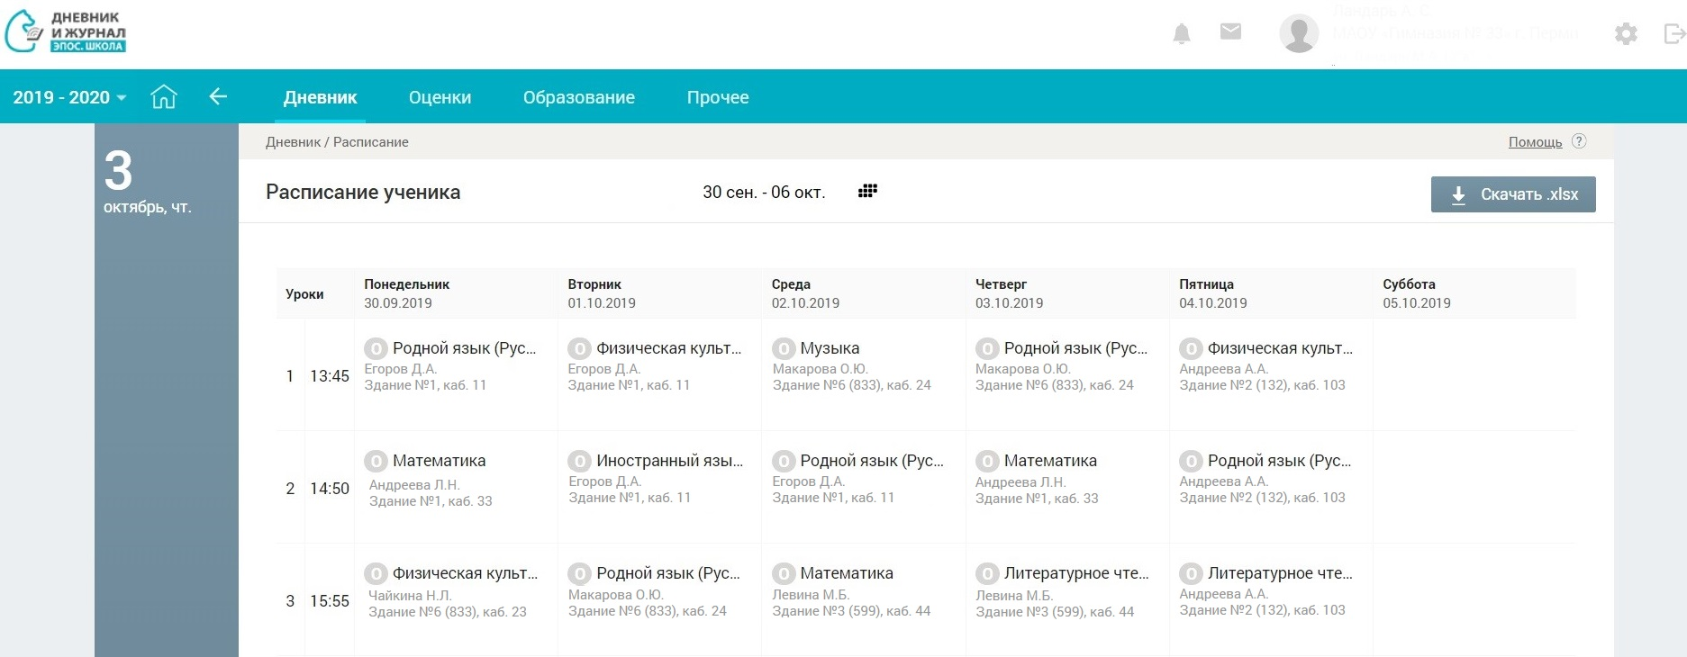
Расписание уроков
В этом разделе можно узнать расписание уроков на текущую неделю, на предыдущие или будущие недели. Здесь Вы увидите время начала урока, название предмета, фамилию учителя и кабинет, в котором проходит занятие.

Slide 17
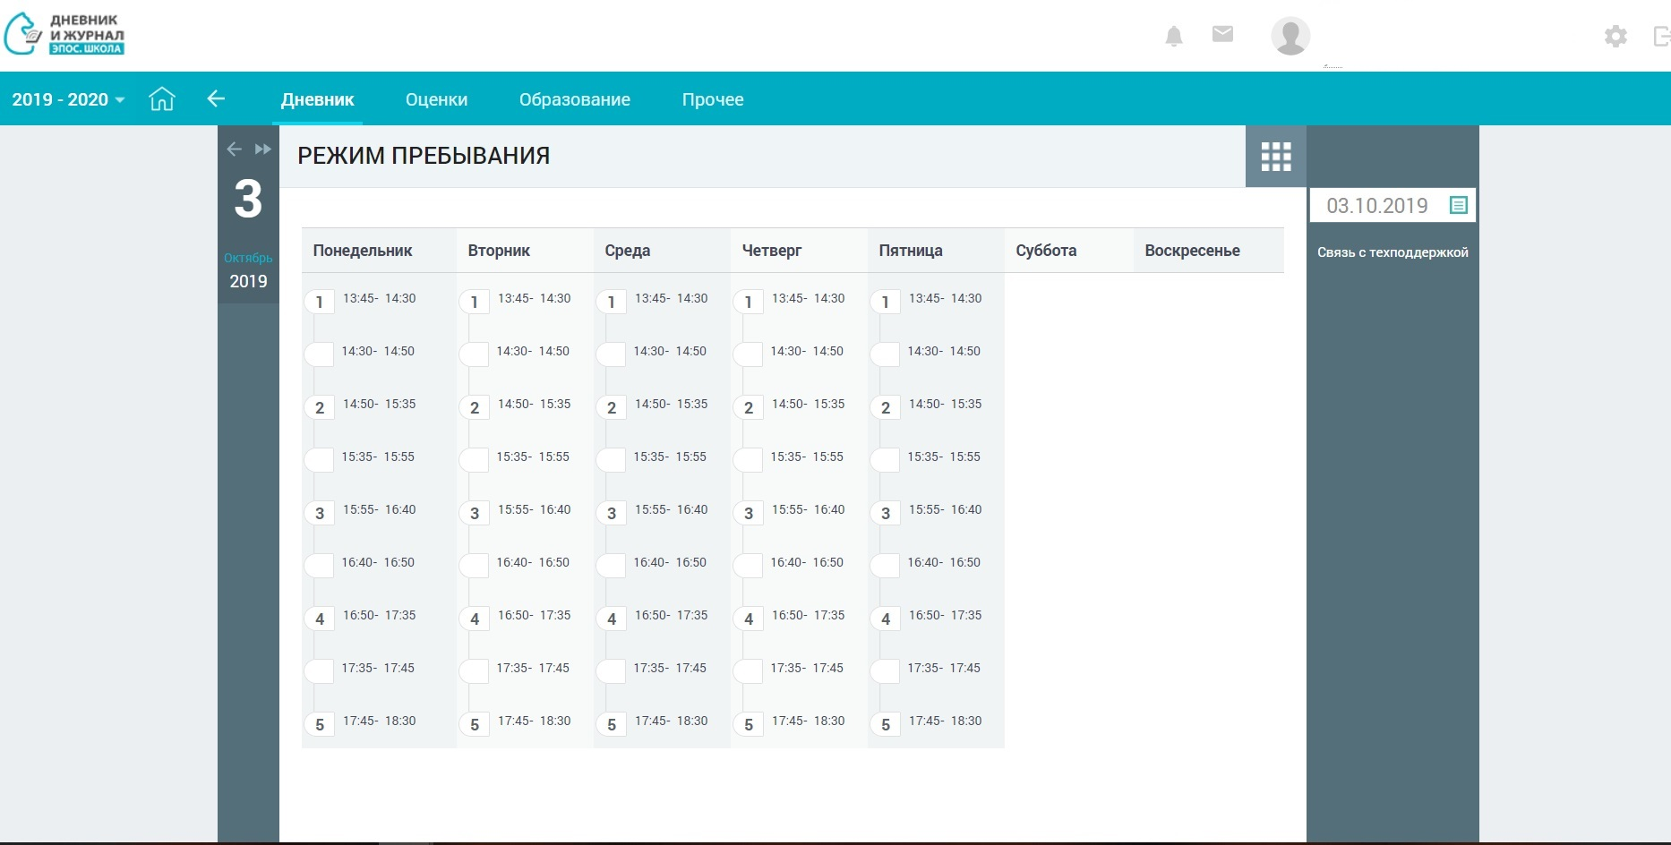
Режим пребывания
В этом разделе отображаются сведения о времени проведения уроков и дополнительных занятий, времени питания, прогулок, физической активности и других форм занятости учащихся в образовательной организации.

Slide 18
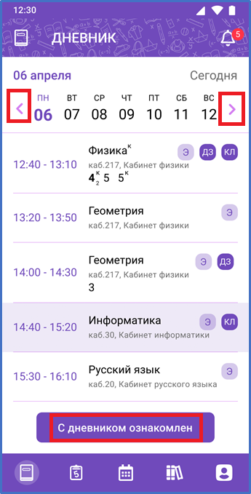
Раздел «Дневник» (МП)
Данный раздел является стартовым после прохождения авторизации.
По умолчанию дневник отображается на текущую неделю.
Есть возможность установки статуса «Ознакомлен» с дневником ученика.
Есть возможность детализировать информацию об уроке при нажатии на название урока из дневника.

Slide 19
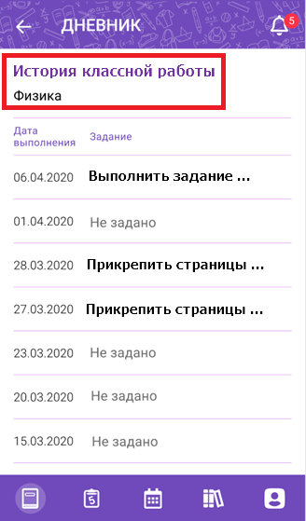
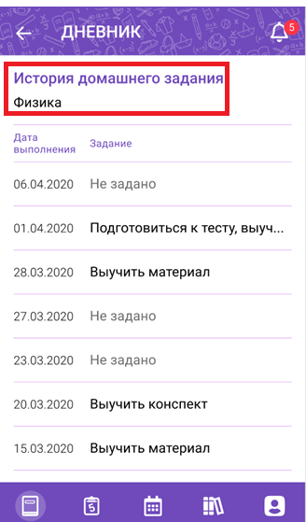
Просмотр истории Классной работы/Домашнего задания
История классной работы и домашнего задания отображает перечень заданий в течение месяца от выбранной даты урока в дневнике.

Slide 20
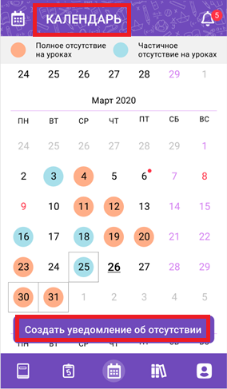
Календарь
Раздел «Календарь» позволяет просмотреть пропуски занятий, узнать о событиях и мероприятиях в ОО и создать уведомление об отсутствии учащегося.

Slide 21
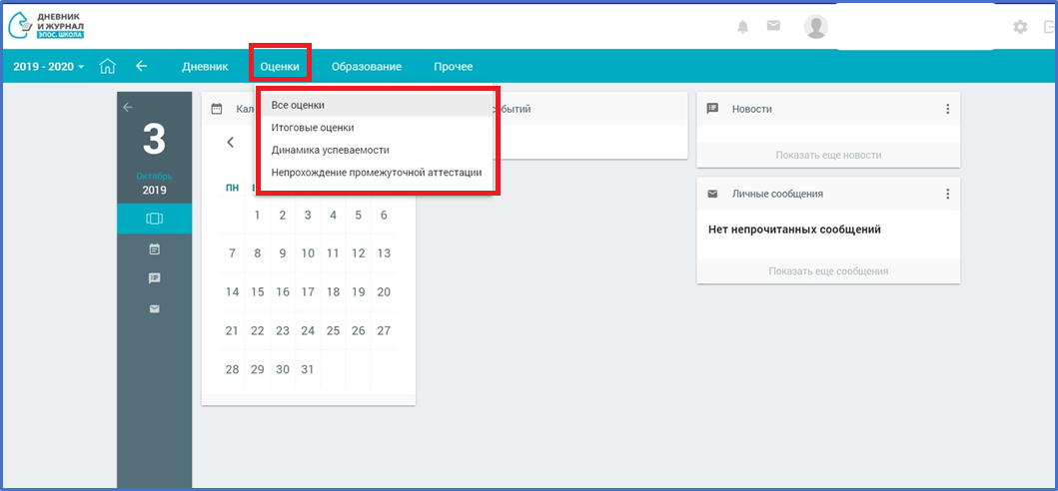
В разделе «Оценки» (веб-версия) представлено четыре вкладки:

Slide 22
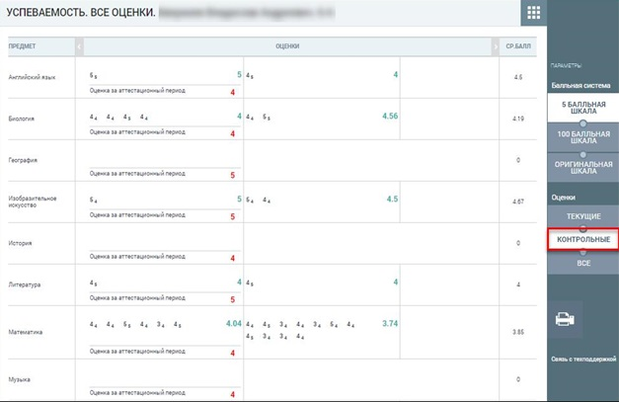
Все оценки
Раздел показывает все оценки за текущий учебный или аттестационный период.

Slide 23
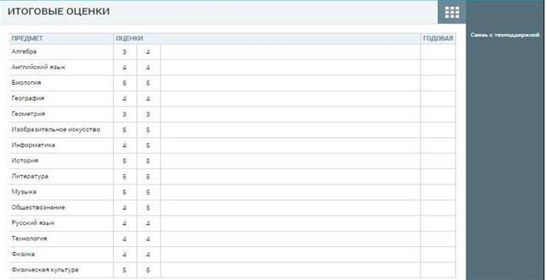
Итоговые оценки
В этом разделе отображаются оценки за промежуточную аттестацию по предметам. Количество оценок зависит от количества периодов промежуточной аттестации, которое устанавливается согласно локальному нормативному акту школы. По каждому предмету свое количество аттестационных периодов, которые могут совпадать или не совпадать по всем предметам.
Отображение итоговых оценок носит исключительно информационный характер. Все оценки за аттестационный период выставляются педагогами школы.

Slide 24
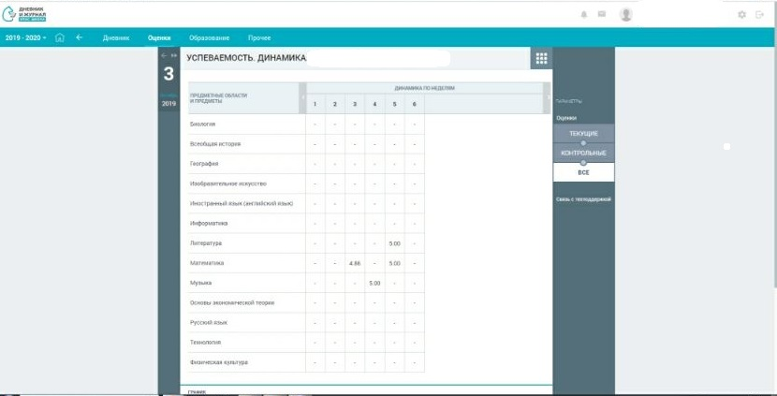
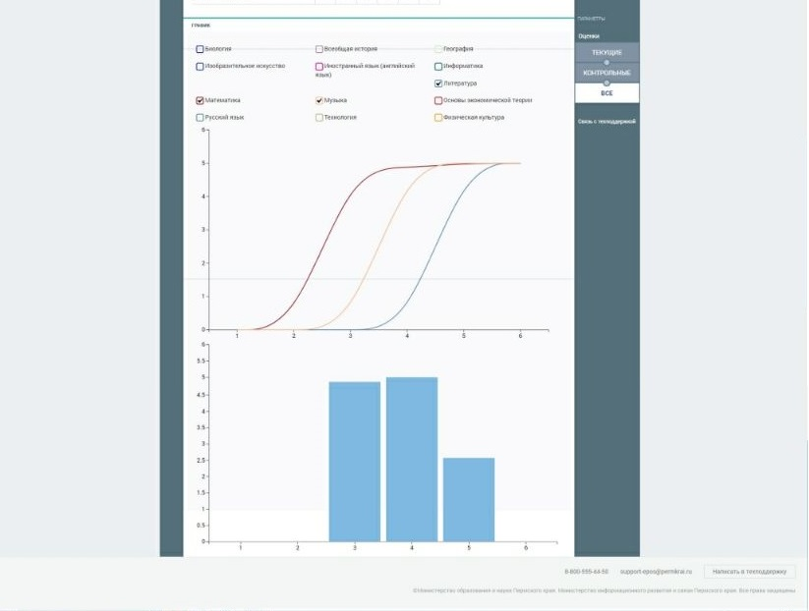
Динамика успеваемости
Раздел позволяет увидеть изменения среднего значения оценок по каждому предмету по неделям.

Slide 25
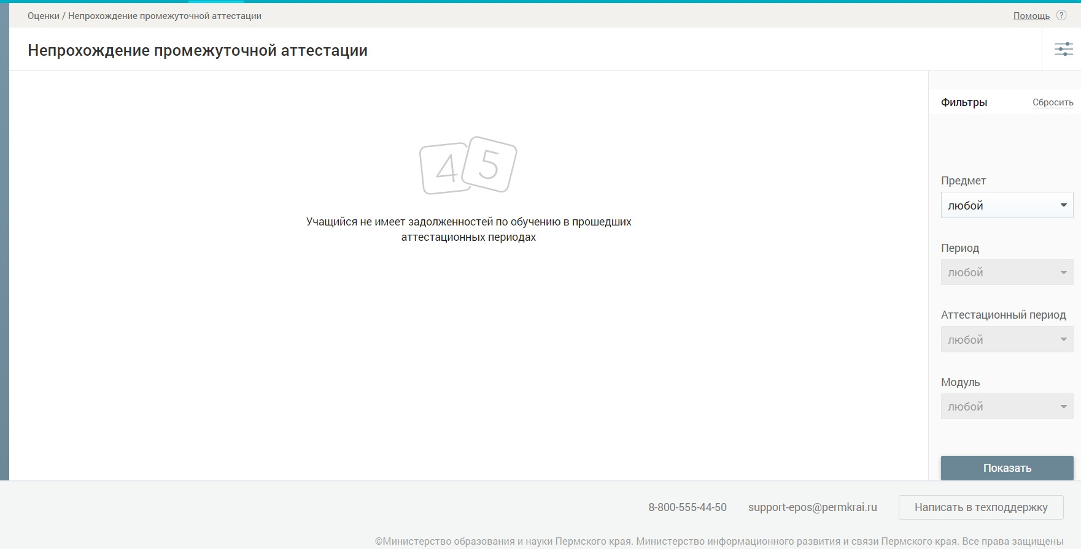
Непрохождение промежуточной аттестации
Данный раздел предоставляет возможность родителям просматривать, по каким предметам у учащегося имеются задолженности по аттестации.

Slide 26
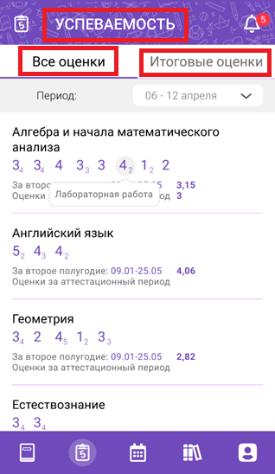
Раздел «Успеваемость» (МП)
Раздел «Успеваемость» позволяет отследить общую и итоговую успеваемость ученика по предметам. Раздел «Успеваемость» состоит из функциональных блоков:
«Все оценки»;
«Итоговые оценки».

Slide 27
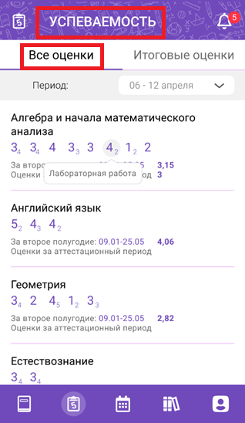
«Все оценки» (МП)
Функциональный блок «Все оценки» позволяет отследить общую успеваемость ученика по предметам за выбранный период обучения. Для просмотра всех оценок за аттестационный период по определенному предмету необходимо нажать на строку выбранного предмета. Отобразится детализация по уроку за аттестационный период.

Slide 28
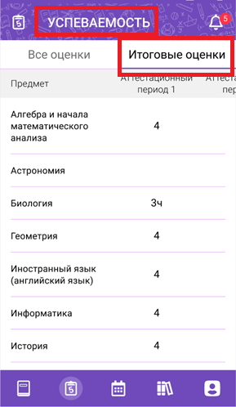
«Итоговые оценки» (МП)
Функциональный блок «Все оценки» позволяет отследить общую успеваемость ученика по предметам за выбранный период обучения. Для просмотра всех оценок за аттестационный период по определенному предмету необходимо нажать на строку выбранного предмета. Отобразится детализация по уроку за аттестационный период.

Slide 29
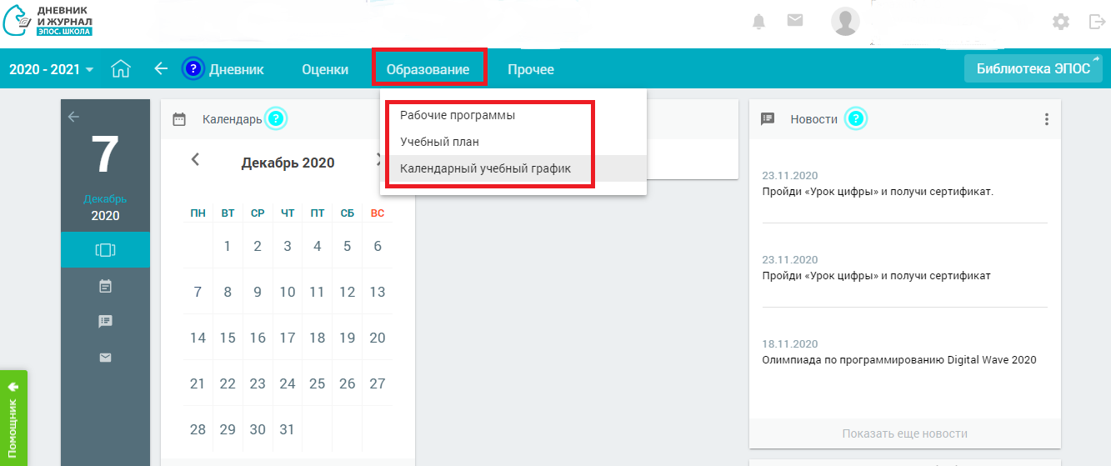
В разделе «Образование» представлено три вкладки:

Slide 30
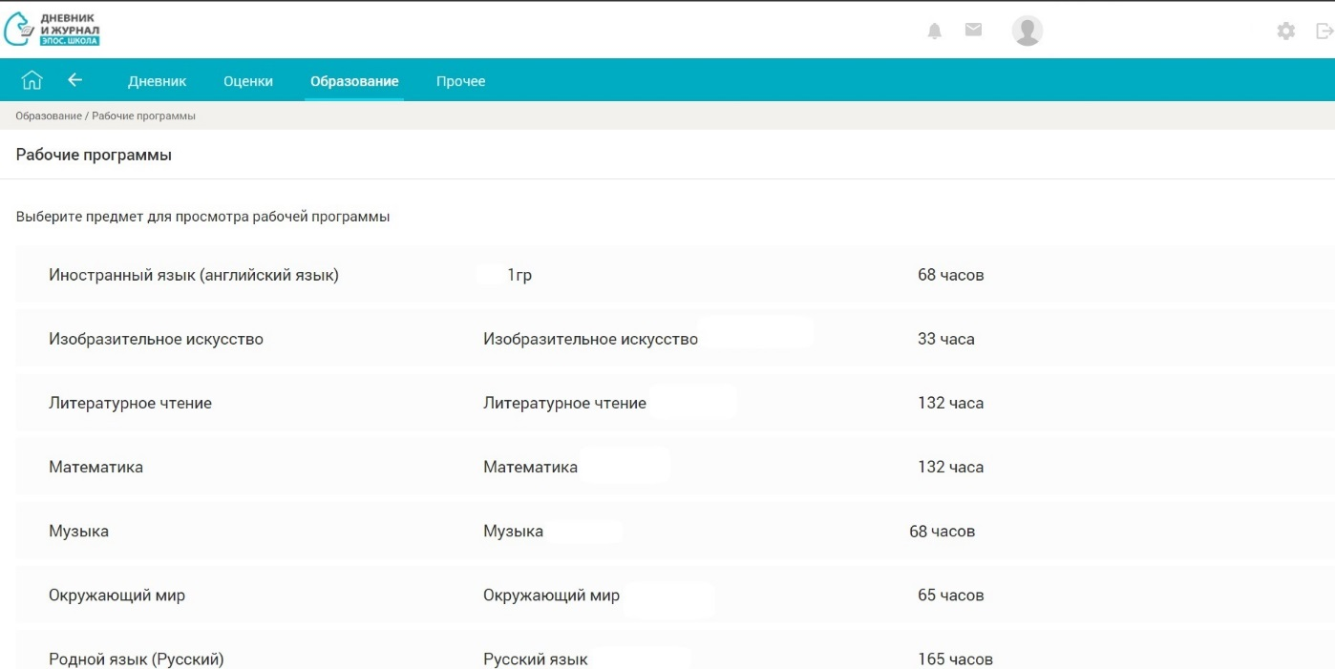
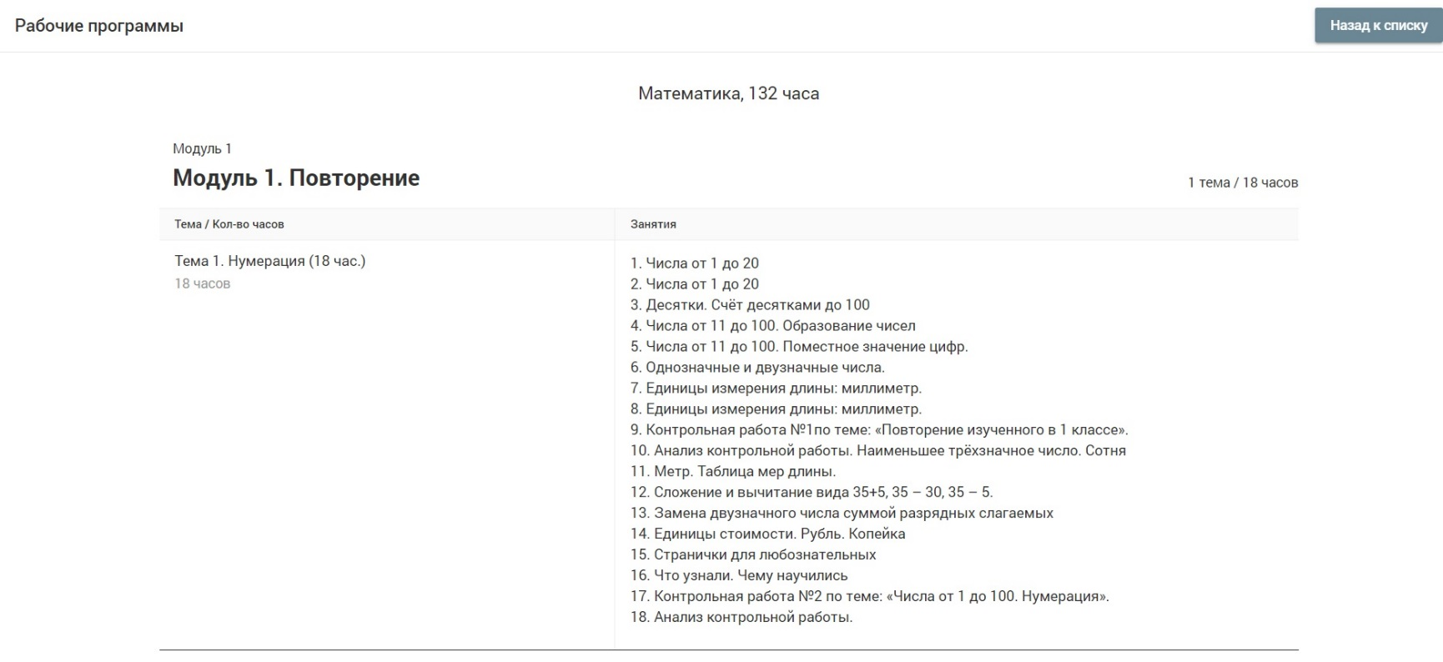
Рабочие программы
В этом разделе представлена информация о тематическом содержании предметов, которые изучает Ваш ребенок и сколько часов в учебном году на него отведено.

Slide 31
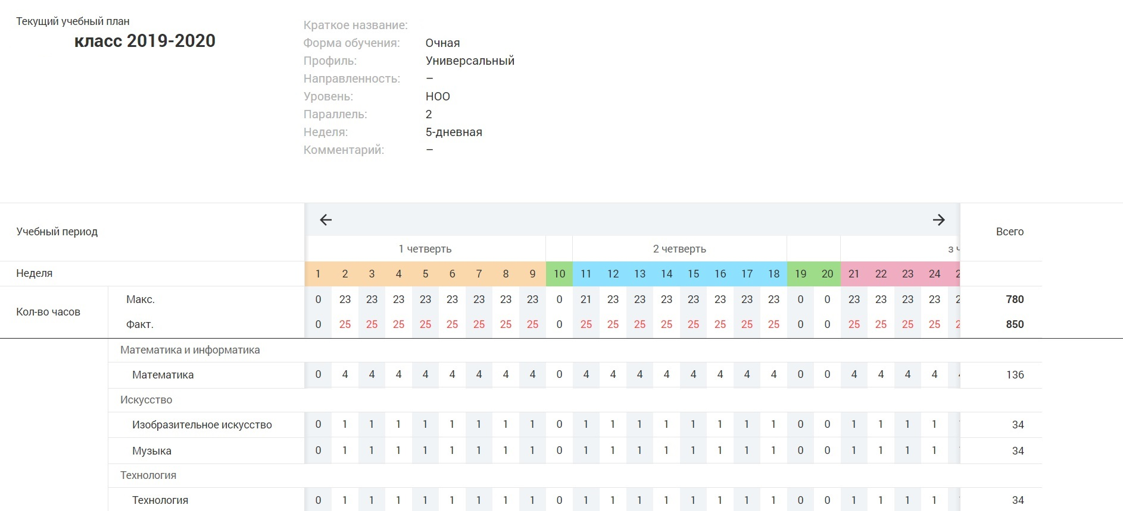
Учебный план
В этом разделе отображается информация о перечне предметов, трудоемкости и распределении учебных часов в течение года.

Slide 32
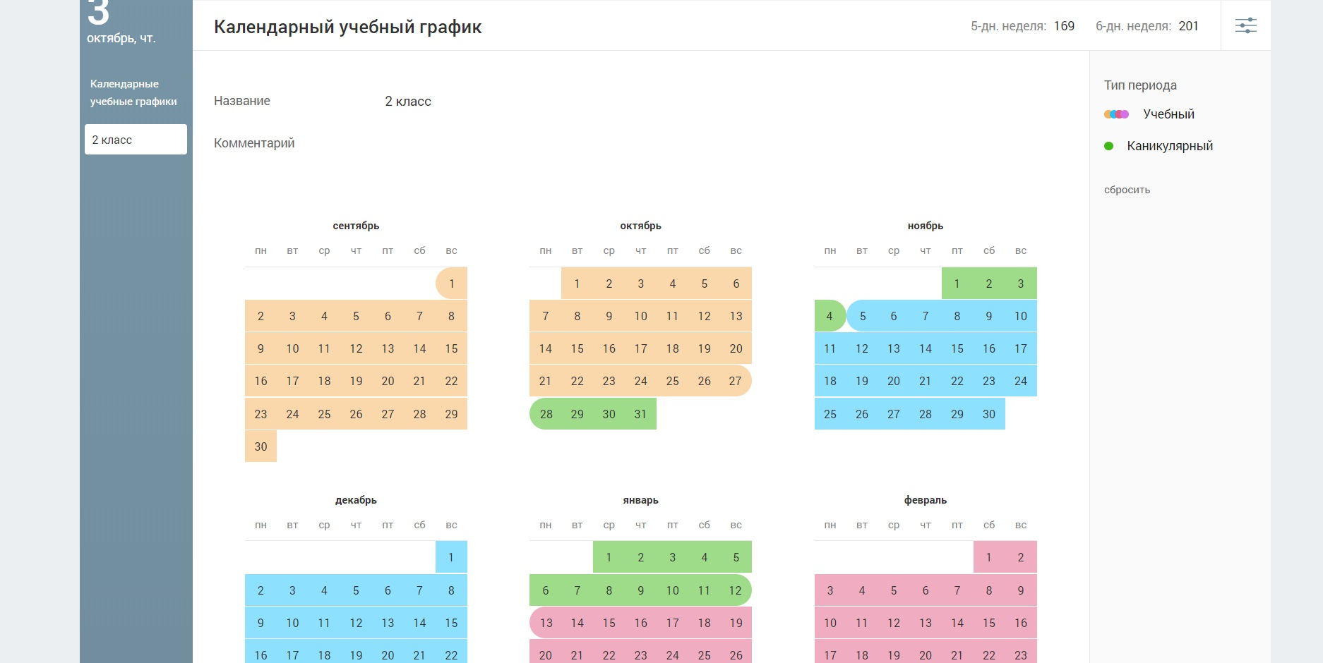
Календарный учебный график
Этот раздел содержит информацию о чередовании учебных и каникулярных периодов, каждый из которых выделен отдельным цветом. Здесь же отмечены выходные и праздничные дни.

Slide 33
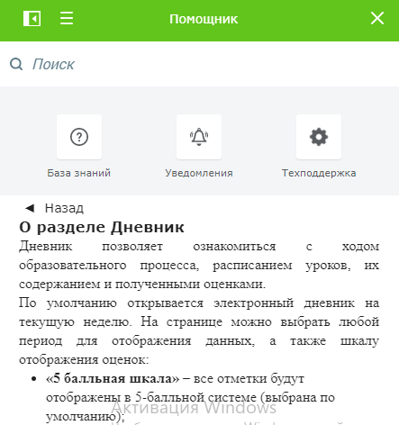
Что такое Помощник?
Помощник (Smartius Guide) – это лучший друг для пользователей сайта ЭПОС.Школа, который включает в себя следующие возможности:
1. Курсы-инструкции – краткое описание возможностей Системы и как с ней работать.
Будьте внимательны, на разных страницах сформирован свой набор курсов-инструкций.
2. Подсказки – анимированная точка с символом в любом месте сайта (цвет и символ могут быть разными). При нажатии на символ откроется всплывающая подсказка или Помощник с нужным курсом-инструкцией.

